Slide 1
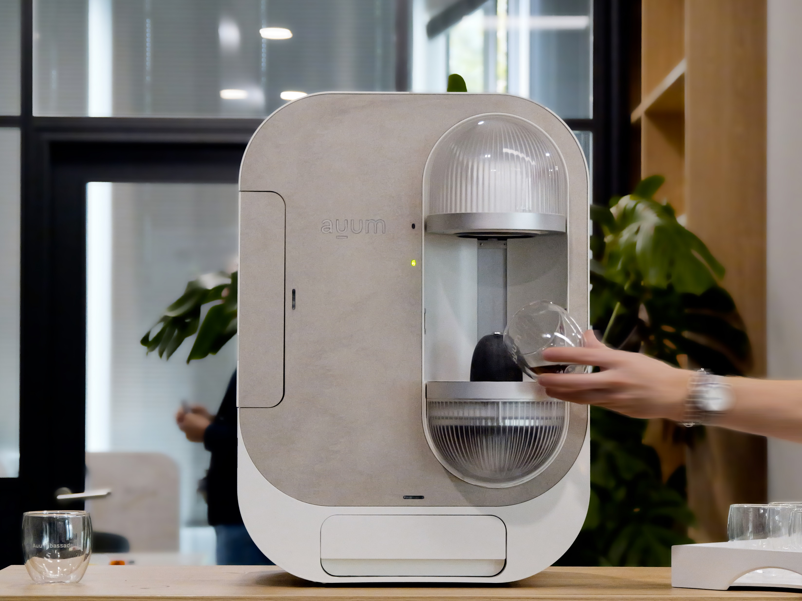

Découvrez le nettoyage responsable en entreprise
^{La machine}
^{auum-S}
Nettoie, désinfecte et sèche un verre en 20 secondes avec 10cl d’eau
Désinfection vapeur à 140°C sans aucun produit chimique
^{Origine France garantie}
Retrouvez-la dans vos espaces de pause

